Slide 1
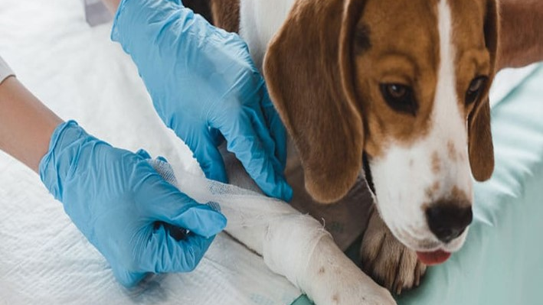



LESSON-01
मृत शरीर प्रबंधन और कैराकास प्रबंधन
पाठ 01
पारिवारिक, शरीर रचना और जानवरों का शरीर क्रिया विज्ञान
By:-INSP/GD-SHANTILAL JATIA
NDRF | DBM-CM | INDIA
PPT 1 - 1

Slide 2
उद्देश्यों
इस पाठ को पूरा करने पर, आप सक्षम होंगे:
1
पशु चिकित्सा विज्ञान और पशु चिकित्सकों की महत्वपूर्ण भूमिकाओं से अवगत हों
पशुपालन और पशुपालन के मुख्य पहलुओं के साथ परिचित करना
जानवरों की 04 मुख्य श्रेणियाँ
2
3

Slide 3
उद्देश्यों
इस पाठ को पूरा करने पर, आप सक्षम होंगे:
4
जानवरों की बुनियादी शारीरिक रचना का अवलोकन प्राप्त करें
दुर्व्यवहार के दौरान पशु व्यवहार के साथ परिचित
पशुओं के प्रमुख फिजियोलॉजिकल पैरामीटर के साथ परिचित
5
6

Slide 4
पशु चिकित्सा विज्ञान
पशु चिकित्सा विज्ञान वह विज्ञान की शाखा है जो जानवरों में बीमारियों, विकारों और चोटों की रोकथाम, निदान और उपचार से संबंधित है।
क्षेत्र: घरेलू जानवरों, घरेलू पशुओं और वन्य जीवों की देखभाल को शामिल करता है। यह सार्वजनिक स्वास्थ्य और खाद्य सुरक्षा में भी महत्वपूर्ण भूमिका निभाता है।

Slide 5
पशु चिकित्सकों की प्रमुख भूमिकाएँ
पशु स्वास्थ्य देखभाल और सर्जरी
रोग नियंत्रण और महामारी विज्ञान
पशुधन प्रबंधन
पशु कल्याण और संरक्षण
प्राणी -मनुष्यों में फैलने वाली बीमारियों पर अनुसंधान.

Slide 6
पशुपालन
पशुपालन कृषि की एक शाखा है जो घरेलू जानवरों की देखभाल, प्रबंधन और प्रजनन पर केंद्रित होती है, जिसका उपयोग विभिन्न उद्देश्यों के लिए किया जाता है, जिसमें खाद्य उत्पादन, फाइबर और अन्य उत्पाद शामिल हैं।

Slide 7
पशुपालन के प्रमुख पहलु
देखभाल और प्रबंधन
प्रजनन
पशुपालन
स्वास्थ्य प्रबंधन
उत्पादन

Slide 8
पशुओं का वर्गीकरण
पशुपालन: गाय, भैंस, बकरियाँ
सहायक: कुत्ते, बिल्लियाँ
घुड़दौड़: घोड़े, गधे
मुर्गीपालन, मत्स्य पालन और अन्य
PPT 1 -

Slide 9
मुलभूत शारीरिक रचना का अवलोकन
कंकाली प्रणाली
पेशीय प्रणाली
हृदय-रक्तवाहिनी और श्वसन प्रणालियाँ
PPT 1 -

Slide 10
पशुओं के शरीर के अंग
सिर, कान, आंखें, नाक
गर्दन, पीठ, पूंछ
अंग और खुर
PPT 1 -

Slide 11
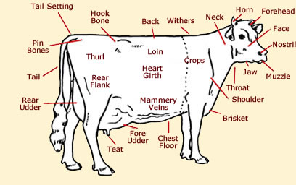
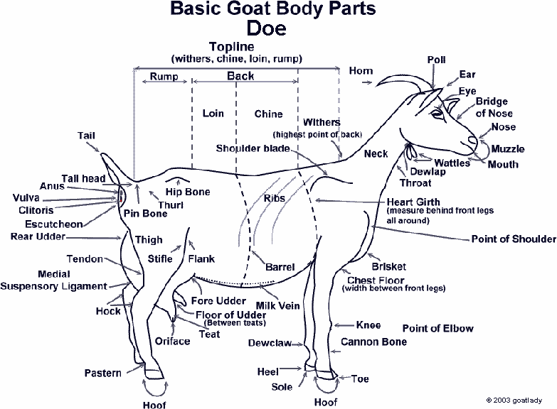
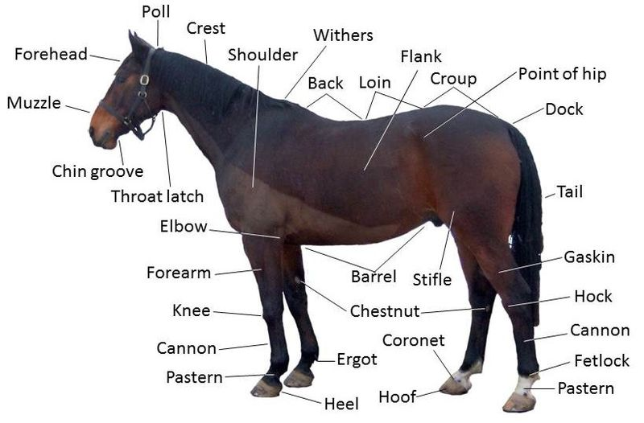
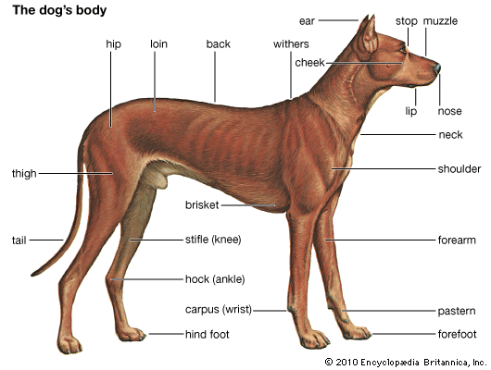
पशुओं के बाहरी अंग
PPT 1 -

Slide 12
पोल्ट्री के अंग
चोंच, कंघी, झिल्ली
पंख, पंखों, पैर, पंजे
क्लोका और पूंछ
PPT 1 -

Slide 13
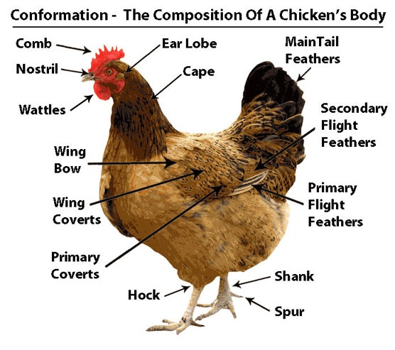
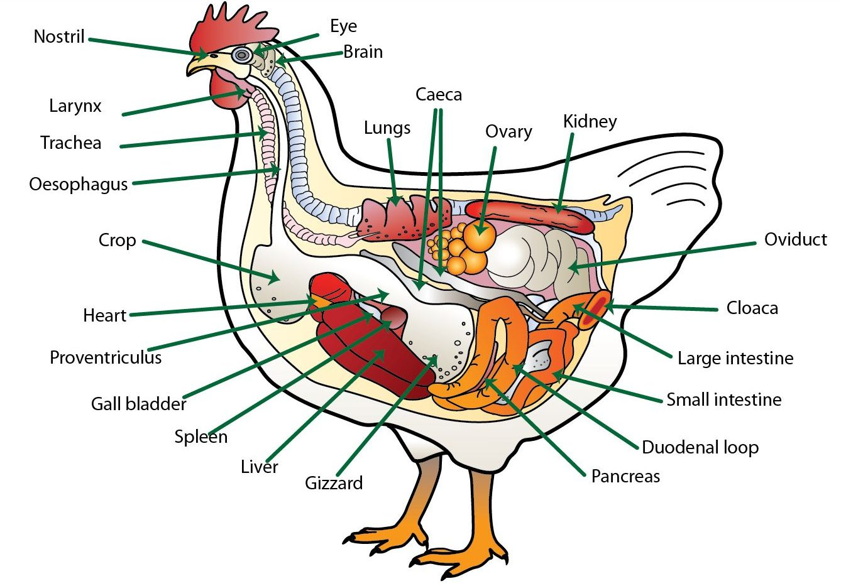
पोल्ट्री के अंग
PPT 1 -

Slide 14
कंकाली प्रणाली
कार्य: समर्थन और गति
जानवरों में प्रमुख हड्डियाँ
प्रजातियों में अंतर
PPT 1 -

Slide 15
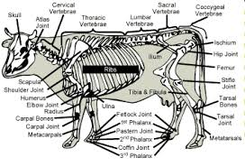
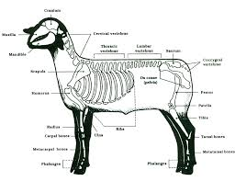
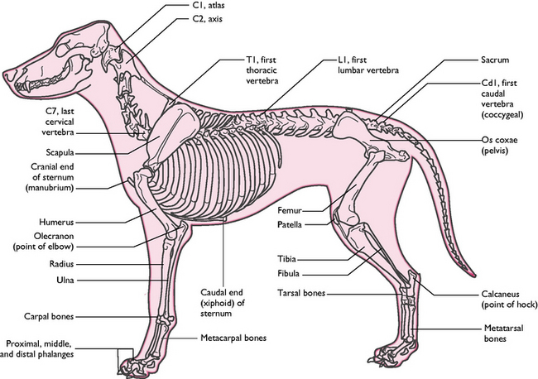
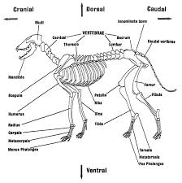
कंकाली प्रणाली
PPT 1 -

Slide 16
पेशी प्रणाली
कार्य: गति और स्थिति
पेशियों के प्रकार: कंकाली, चिकनी, हृदय संबंधी
पेशियों में गति
PPT 1 -

Slide 17
हृदय रक्तवाहिक तंत्र
दिल और रक्त वाहिकाएँ
बचाव के लिए नाड़ी के बिंदु: फेमोरल, चेहरे की धमनियाँ
PPT 1 -

Slide 18
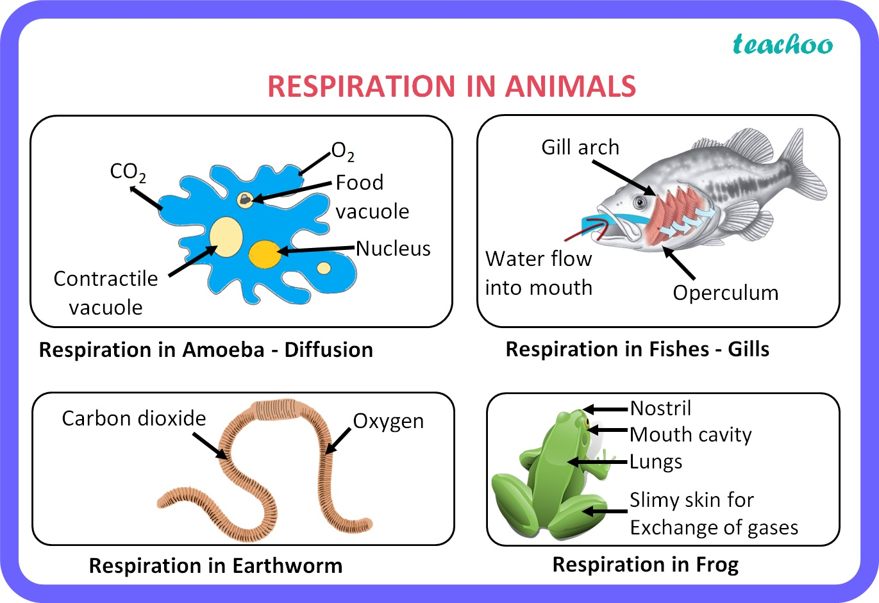
श्वसन प्रणाली
नाक की रास्ते, श्वास नली, फेफड़े
पीड़ित होने के संकेत: तेज़ साँस लेना, नाक का फैलना
PPT 1 -

Slide 19
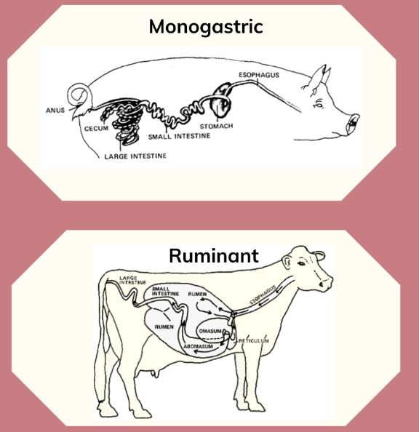
पाचन तंत्र
चर्मपोषी बनाम एकपेटी के जानवर
परेशान जानवरों में सूजन का जोखिम
PPT 1 -

Slide 20
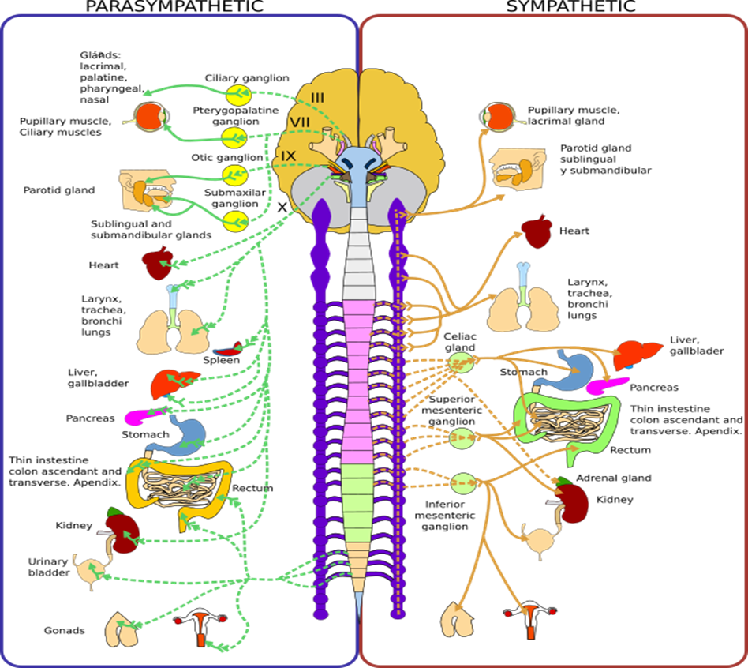
तंत्रिका प्रणाली
मस्तिष्क, रीढ़ की हड्डी, नसें
लड़ाई या भागने की प्रतिक्रिया
PPT 1 -

Slide 21
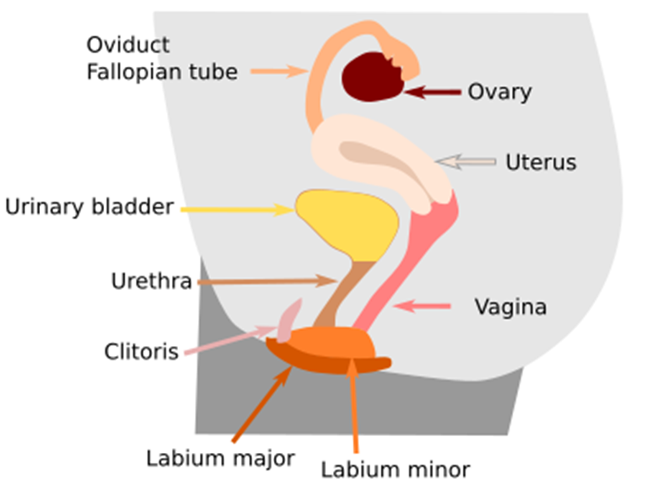
प्रजनन और मूत्र प्रणाली
गर्भवती/दूध देने वाले जानवरों के लिए विशेष देखभाल
हाइड्रेशन स्थिति के लिए मूत्रविसर्जन की निगरानी करें।
PPT 1 -

Slide 22
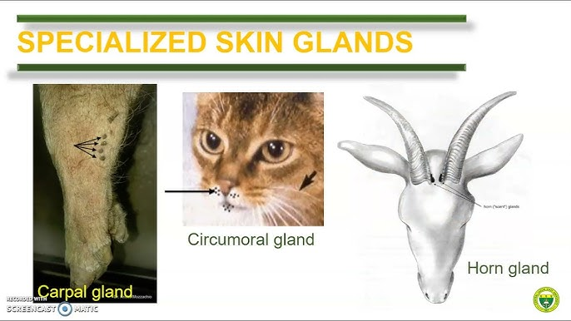
त्वचा और अंग प्रणाली
बाधा: त्वचा, बाल, खुर
घावों, संक्रमणों की जांच करें
PPT 1 -

Slide 23
प्राकृतिक आपदाओं में जानवरों का व्यवहार
पैनिक, अक्रामकता, अलगाव चिंताप्रजाति-
विशिष्ट हैंडलिंग
पशु: धीमे, भारी; रैंप की आवश्यकता है
घोड़े: शांत करने के लिए आंखों पर पट्टी
कुत्ते/बिल्लियाँ: पिंजरों और मुंहबंद

Slide 24
प्राकृतिक पैरामीटर
तापमान: पशु 38–39°C
हृदय दर: कुत्ता 70–120 बीट प्रति मिनट
श्वसन दर: प्रजाति पर निर्भर
तनाव और सदमा के संकेत
तेज़ नाड़ी, पीले मसूड़े
बेचैनी या गिरना

Slide 25
पशु देखभाल में एनाटॉमी और फिजियोलॉजी का महत्व
diagnosis और उपचार के लिए आधार
पशु व्यवहार और स्वास्थ्य की समझ
प्रजनन और पोषण में अनुप्रयोग

Slide 26
एनडीआरएफ बचावकर्ताओं की भूमिका
पशुपालन विभाग के साथ समन्वय करें
निष्कासन और आश्रय में सहायता करें
यदि आवश्यक हो तो शव निस्तारण का समर्थन करें।
PPT 1 -

Slide 27
मुख्य संदर्भ
DAHD (2024): पशुधन रोगों के लिए संकट प्रबंधन योजना
NIDM (2022): आपदाओं और आपात स्थितियों में पशुओं के प्रबंधन के लिए हैंडबुक
AWBI: प्राकृतिक आपदाओं और अनपेक्षित परिस्थितियों के दौरान पशुओं के लिए राहत योजना
MoHFW / NCDC (2024): सांप के काटने की रोकथाम और नियंत्रण के लिए राष्ट्रीय कार्रवाई योजना।

Slide 28
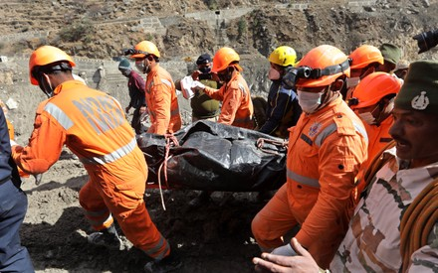

THANK YOU

